Slide 1
FAKULTAS TEKNOLOGI INFORMASI
REKAYASA DATA
[ KP341 / 3 SKS ]

Slide 2
PENGAMBILAN DATA
Pertemuan 6

Slide 3
Tujuan Pembelajaran
Mahasiswa mampu memahami berbagai sumber data baik private maupun publik
Mahasiswa mampu mengimplementasikan cara pengambilan data dari berbagai sumber menggunakan Python atau tools lainnya.

Slide 4
Outline
Pengantar: Bentuk dan Sumber Data
Teknik Pengambilan Data
Praktik Pengambilkan Data

Slide 5
Bentuk dan Sumber Data

Slide 6
Sumber Data
Internal (Private)
File Spreadsheet (Excel, CSV, JSON, dll.)
Database (MySQL, Oracle, dll)
File Text / Dokumen
Multimedia (Image, Video, dll)
Eksternal (Public)
Open Data Repository
Public Web

Slide 7
Sumber Data Daring (Public Data Repositories)
Portal Satu Data Indonesia (https://data.go.id)
Portal Data Jakarta (https://data.jakarta.go.id)
Portal Data Bandung (http://data.bandung.go.id)
Badan Pusat Statistik (https://www.bps.go.id)
Badan Informasi Geospasial (https://tanahair.indonesia.go.id/)
UCI Machine Learning repository (https://archive.ics.uci.edu/ml/index.php)
Kaggle (https://www.kaggle.com/datasets)
World Bank Open Data (https://data.worldbank.org)
UNICEF Data (https://data.unicef.org)
WHO Open Data (https://www.who.int/data)
IBM Data Asset eXchange (https://developer.ibm.com/exchanges/data/)
DBPedia (https://www.dbpedia.org/resources/)
Wikidata (https://www.wikidata.org/)

Slide 8
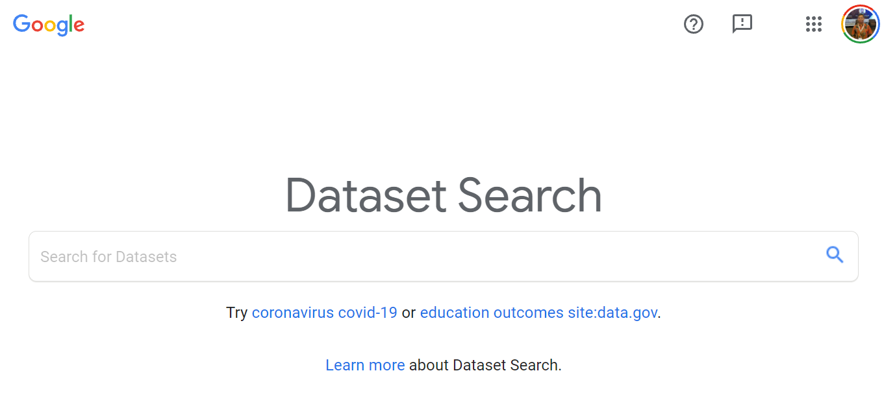
Sumber Data Daring (Public Data Repositories)
Google Dataset Search: https://datasetsearch.research.google.com

Slide 9
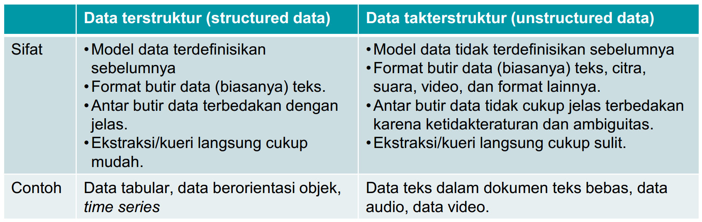
Tipe data berdasarkan susunannya
Data semi-terstruktur (semi-structured data): Data terstruktur yang tidak mengikuti model struktur tabular yang seperti pada basis data relasional, namun tetap mengandung tags atau penanda lainnya yang dapat memisahkan elemen-elemen semantik pada data serta mengatur hierarki antara butir-butir datanya.

Slide 10
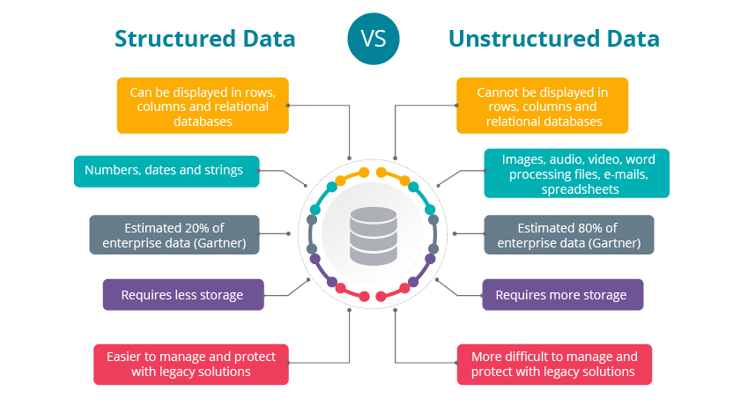
Structure vs Unstructure Data
Sumber: https://www.knowledgehut.com/blog/data-science/role-of-unstructured-data-in-data-science

Slide 11
Teknik Pengambilan Data

Slide 12
Teknik Pengambilan Data
Pengambilan data secara manual.
Pengambilan data melalui API
Pengambilan data melalui web scraping
Pengambilan data melalui akses langsung ke basis data relasional

Slide 13
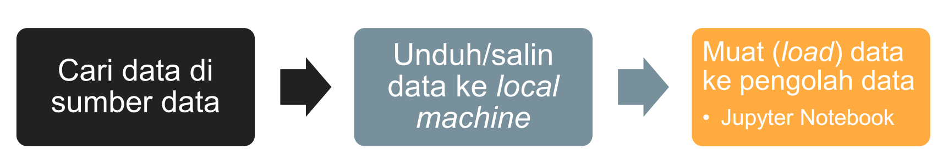
Pengambilan Data Secara Manual

Slide 14
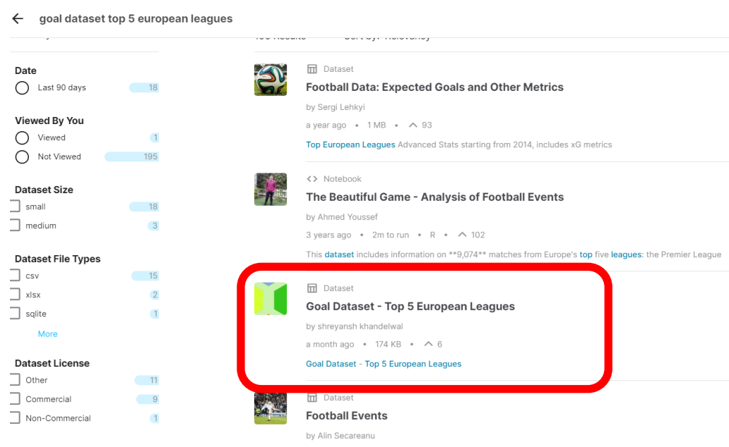
Praktik: Unduh Data Kaggle Secara Manual
Kita akan mengunduh dataset "Goal Dataset – Top 5 European Leagues" dari Kaggle.
Kunjungi Kaggle.com dan login (buat akun jika perlu)
Lakukan pencarian "goal dataset top 5 European leagues"
Klik "Goal Dataset – Top 5 European Leagues“
Unduh

Slide 15
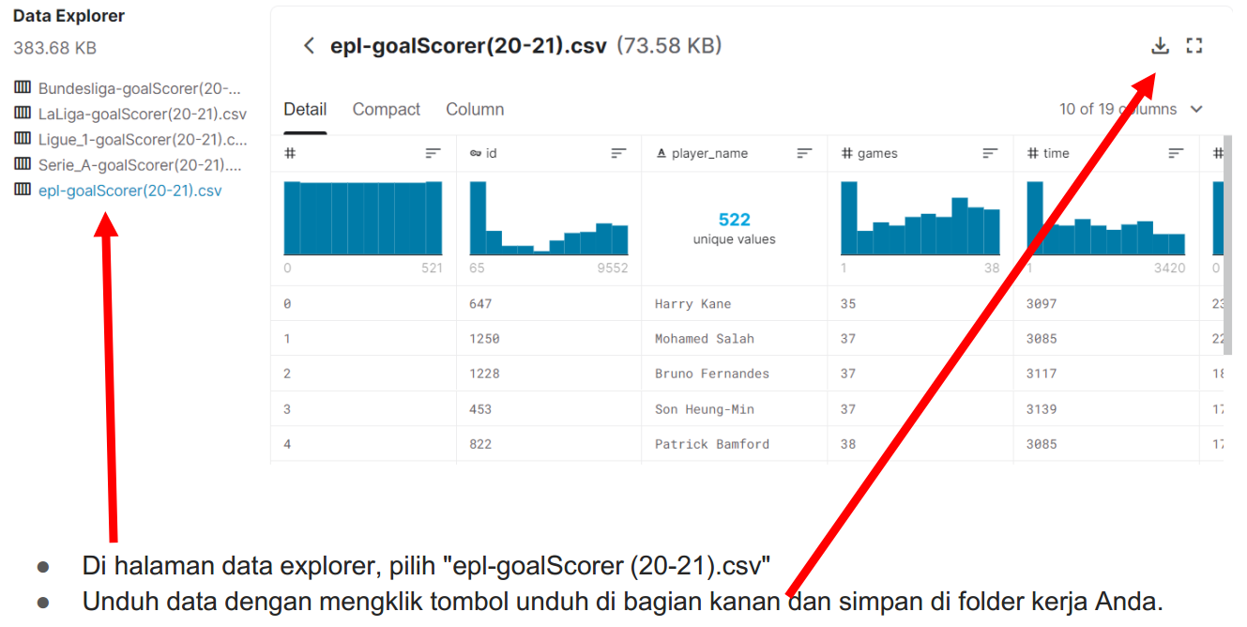
Praktik: Unduh Data Kaggle Secara Manual

Slide 16
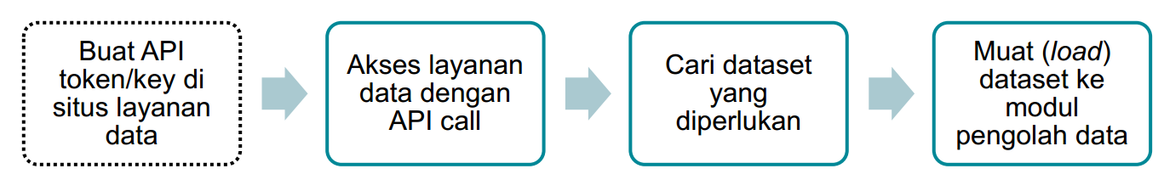
Pengambilan Data melalui API
Data dapat diambil melalui application programming interface (API).
API disediakan oleh beberapa layanan data seperti Kaggle.
API token/key (mungkin) diperlukan untuk mengakses data via API.
Proses pembuatan API token/key (jika perlu) dirinci di dokumentasi masing-masing layanan.

Slide 17
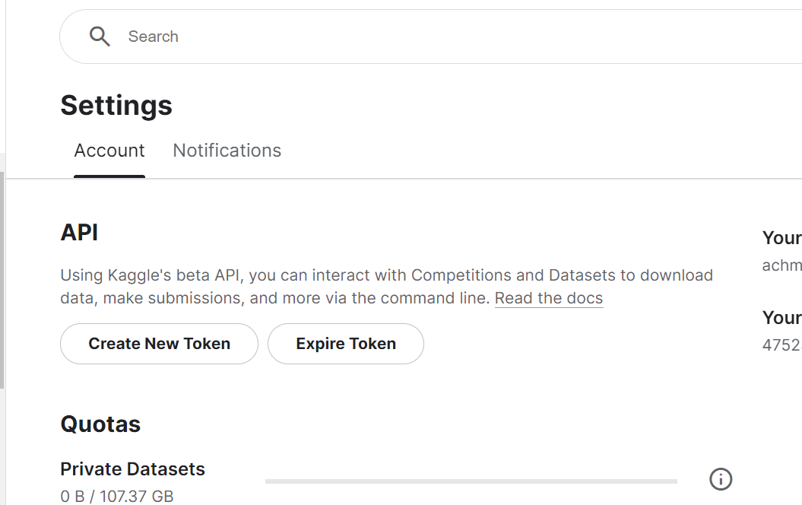
Praktik: Pengambilan Data Melalui API Kaggle
Login ke Kaggle (Daftar jika belum punya akun)
Akses menu “Settings” dan “Create New Token”
Buka Google Colabs dan cobalah beberapa perintah ini: https://colab.research.google.com/drive/1B9zX3VtN6yd69ktxR5qlrq2eVBu_MOTb?usp=sharing

Slide 18
Mengambil data dengan Web Scraping
Web scraping = mengekstraksi data secara langsung dari suatu halaman web.
Langkah-langkah umum (contoh detil dapat dilihat di https://realpython.com/beautiful-soup-web-scraper-python/)
Tentukan URL halaman web (HTML) yang akan di-scrape.
Gunakan fungsi requests.get untuk mengakses URL tersebut. Teks HTML akan tersimpan pada atribut text dari object yang dikembalikan requests.get.
Lakukan parsing pada HTML dengan library beautifulsoup untuk memperoleh tabel data yang diinginkan (dengan mengekstraksi elemen-elemen HTML yang relevan).

Slide 19
Mengambil data dari basis data relasional (RDBMS)
Data juga dapat bersumber dari basis data relasional (RDB) organisasi.
Langkah-langkah umum:
Import pandas
Import library penghubung RDB, misal: mysql.connector untuk MySQL
Gunakan method connect dari penghubung RDB untuk membuka koneksi ke RDBMS.
Siapkan SQL query dalam string.
Gunakan pandas.read_sql dengan argument string SQL query dan koneksi RDB untuk mengeksekusi SQL dan memuat hasilnya ke dalam DataFrame.
Tutup koneksi.

Slide 20
Mengambil data dari basis data relasional (RDBMS)
Proses antara membuka hingga menutup koneksi biasanya ditaruh dalam blok try-except
Pembukaan koneksi membutuhkan kredensial (username, password) ke RDB yang dihardcode secara langsung.
Contoh singkat dapat dilihat di: https://medium.com/analytics-vidhya/importing-data-from-amysql-database-into-pandas-data-frame-a06e392d27d7

Slide 21
Referensi
Jiawei Han and Micheline Kamber, Data Mining: Concepts and Techniques Third Edition, Elsevier, 2012
Ian H. Witten, Frank Eibe, Mark A. Hall, Data mining: Practical Machine Learning Tools and Techniques 3rd Edition, Elsevier, 2011
Markus Hofmann and Ralf Klinkenberg, RapidMiner: Data Mining Use Cases and Business Analytics Applications, CRC Press Taylor & Francis Group, 2014
Daniel T. Larose, Discovering Knowledge in Data: an Introduction to Data Mining, John Wiley & Sons, 2005
Ethem Alpaydin, Introduction to Machine Learning, 3rd ed., MIT Press, 2014
Materi “Thematic Academy: AI dan DS untuk Dosen dan Instruktur”, 2021.

Slide 22


Kesimpulan
TERIMA KASIH

